Slide 1
Điều Dưỡng Cấp Cứu - Hồi Sức
GV: Nguyễn Phúc Học
Đề tài : xử lý cấp cứu bệnh nhân sốc phản vệ
Thành viên: • Huỳnh Quốc Đạt
• Huỳnh Ngọc Lan • Hồ Thu Hương • Nguyễn Cao Nguyên • Đoàn Thị Thanh Trúc • Lê Thị Bích Loan • Nguyễn Thị Hồng Hạnh • Lê Thị Hạ • Thái Bùi Quỳnh Như • Nguyễn Hà Nhi • Nguyễn Thị Ngọc Huyền

Slide 2
NỘI DUNG
Đại cương
khái niệm
Nguyên nhân
Cơ chế bệnh sinh
Đặc điểm lâm sàng & diễn biến
Chuẩn đoán
Điều trị
Kết luận

Slide 3
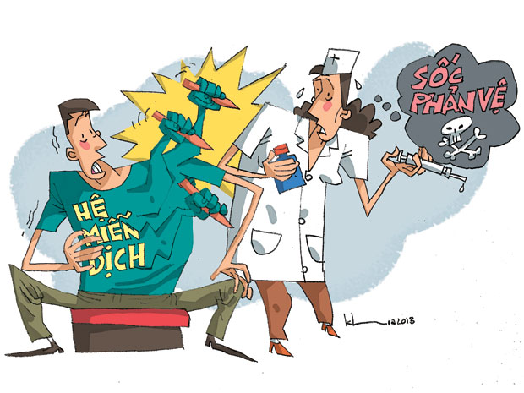
ĐẠI CƯƠNG
SNP là tai biến dị ứng nghiêm trọng nhất, dễ gay tử vong nếu không được chuẩn đóa & xử lý kịp thời.
SPV là dạng của phản ứng dị ứng typ nhanh (typ regain, typ phản vệ) phát sinh khi có sự xâm nhập lần thứ 2 của dị nguyên vào cơ thể

Slide 4
KHÁI NIỆM
Là một cấp cứu được thực hiện ngay tại chỗ
SPV à tình trạng lâm sàng xuất hiện đột ngột do hậu quả của sự kết hợp kháng nguyen với các thành phần miễn dịch IgE trên bề mặt tế bào ưa kiềm và các loại thực bào gây giải phóng các chất như histamine, leukotrienres và các hóa chất trung gian khác
Phản vệ là bệnh lý quá mẫn xẩy ra nhanh trong vài phút sau khi có sự kết hợp khang nguyên và kháng thể
Sốc là hậu quả của suy chức năng hệ tuần hoàn cấp tính gây ra: + cung cấp Oxi và dưỡng chất cho tổ chức suy giảm + giảm đào thải các chất cặn bã sinh ra từ hoạt động của tổ chức

Slide 5
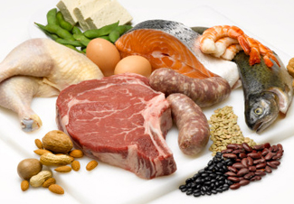
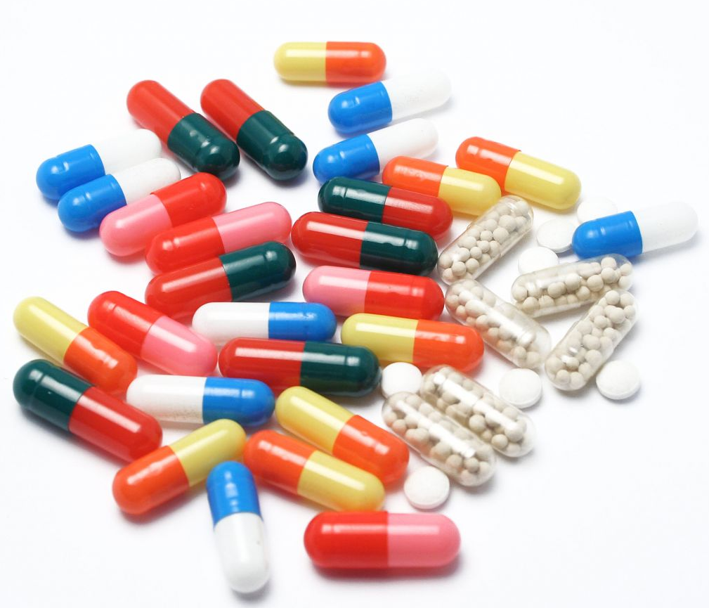
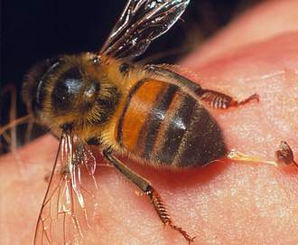
NGUYÊN NHÂN
Thuốc: + Nguyên nhân gây sốc phản vệ hàng đầu + Đường tiêm tĩnh mạch là nguy hiểm nhất + Tất cả các loại thuốc đều có thể gây SPV
Thức ăn
Nọc côn trùng: + Ong đốt, rắn, rết, bọ cạp, nhện cắn
Kháng nguyên khác: + Phấn hoa, nhựa cây…

Slide 6
CƠ CHẾ BỆNH SINH

Slide 7
CƠ CHẾ BỆNH SINH

Slide 8
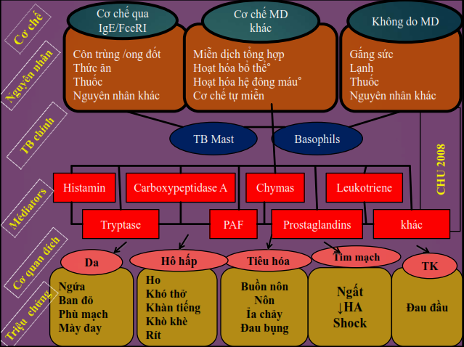
CƠ CHẾ BỆNH SINH

Slide 9
CƠ CHẾ BỆNH SINH

Slide 10
CƠ CHẾ BỆNH SINH
Sốc phản vệ hai pha:
Tái phát sau khi hết triệu chứng ban đầu, mà không tiếp xúc với DN tiếp theo
Thời gian: 1-8h
Tỷ lệ: 20%, chủ yếu ở BN không được dùng adrenalin sớm
Kéo dài: 5-32h
Cơ chế miễn dịch: phản ứng muộn

Slide 11
ĐẶC ĐIỂM LÂM SÀNG & DIỄN BIẾN
• Triệu chứng lâm sàng:
+ Tim mạch
+ Da niêm mạc
+ Hô hấp
+ Tiêu hóa
• Triệu chứng nhẹ:
+ Cảm giác mệt mỏi
+ Chẹn sau xương ức
+ Ù tai
+ Buồn nôn
+ Khó thở
+ Nhịp tim nhanh
+ Hạ huyết áp nhẹ
• Triệu chứng cận lâm sàng:
+ Histamin huyết tương
+ Catecholamine trong máu
+ Định lượng men tryptase
+ Xét nghiệm nước tiểu

Slide 12
Triệu chứng nặng
Da, niêm mạc
Tim mạch
Hô Hấp
Thần kinh
Tiêu hóa
• Triệu chứng nặng:

Slide 13
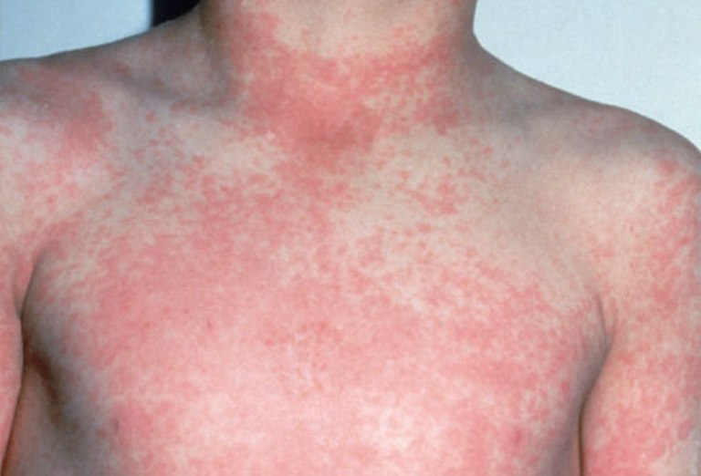
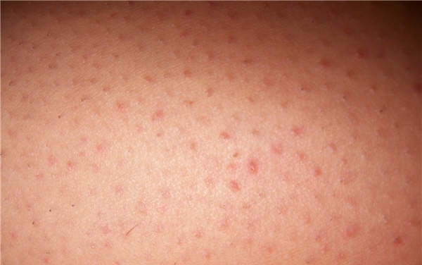
Triệu chứng da và niêm mạc có ở 80% các bệnh nhân thường gặp đầu tiên, dấu hiệu nổi mẫn bắt đầu ở vùng ngực, cổ, đầu rồi lan ra toàn thân.

Slide 14
+ Đây là các dấu hiệu chính và thường gặp.
• Nhịp tim nhanh >120 lần/phút
• Thường kèm theo tụt huyết áp, xảy ra chỉ vài phút sau khi tiêm thuốc ở người bệnh khỏe mạnh.
• Tụt huyết áp nặng có thể gặp ở các bệnh nhân này đặc biệt là các bệnh nhân đang dùng thuốc ức chế bêta hoặc gây tê vùng.
• Ngoại tâm thu nhiều ổ hoặc có triệu chứng của thiếu máu cơ tim, đặc biệt các bệnh nhân có bệnh tim từ trước
+ Rất hiếm khi gặp ngừng tim, thường xảy ra ngừng tim thứ phát sau thiếu oxy do sốc kéo dài mà không được điều trị hoặc do co thắt phế quản nặng.

Slide 15
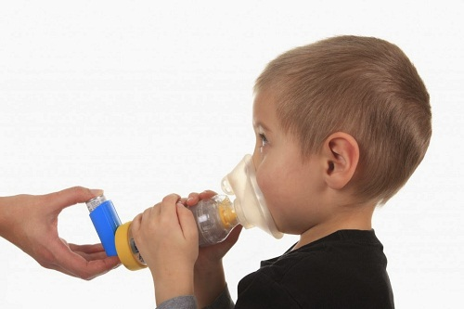
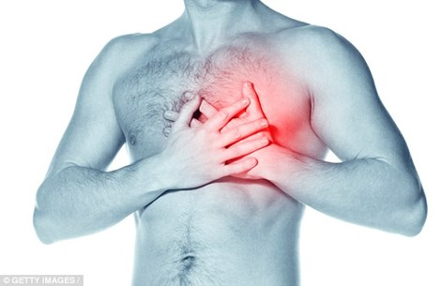
• Co thắt phế quản: biểu hiện bằng triệu chứng ho, thở nhanh, tăng tiết đờm dãi. Thông khí bằng mặt nạ (mask) hoặc qua nội khí quản khó khăn, thậm chí không thể hô hấp được khi có co thắt nặng, nếu bệnh nhân đang thở máy có thể thấy áp lực đường thở tăng cao hoặc bệnh nhân thở chống máy và tím tái.
• Phù phổi: sẽ dẫn đến hội chứng suy hô hấp cấp, có thể là do hậu quả của suy cơ tim hoặc sốc nặng.

Slide 16
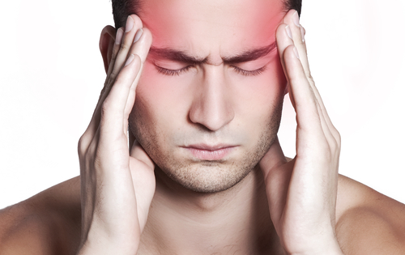
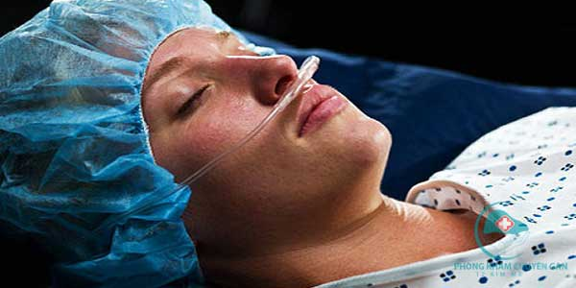
Do hậu quả thiếu oxy não, có thể gây:
• Phù não
• Đau đầu
• Co giật
• Hôn mê hoặc hội chứng ngoại tháp

Slide 17
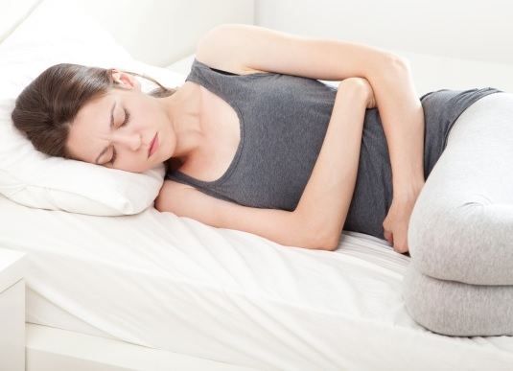
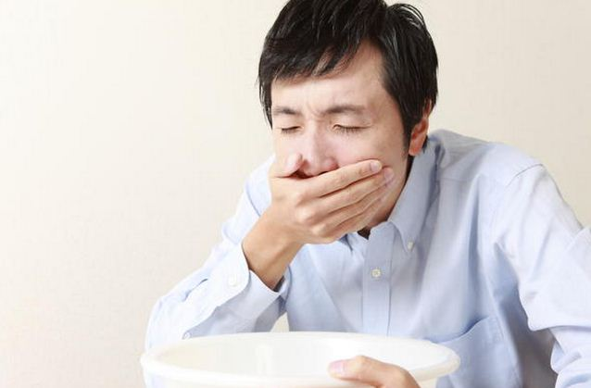
Nếu bị sốc phản vệ do thực phẩm hay thuốc qua đường uống gây nên bệnh nhân sẽ có thể: • bụng dữ dội • nôn, buồn nôn • ỉa chảy không kiểm soát •thậm chí chảy máu tiêu hóa.

Slide 18
ĐẶC ĐIỂM LÂM SÀNG & DIỄN BIẾN
Sốc phản vệ được chia ra 3 mức độ diễn biến là nhẹ, trung bình và nặng.
• Diễn biến nhẹ: Với những triệu chứng đau đầu, sợ hãi, chóng mặt, có thể có nổi mày đay, mẩn ngứa, phù Quincke, nôn hoặc buồn nôn, đau bụng, đái ỉa không tự chủ, nhịp tim nhanh, huyết áp tụt, khó thở.
• Diễn biến trung bình: Bệnh nhân hoảng hốt, sợ chết, choáng váng, ngứa ran khắp người, khó thở, co giật, đôi khi hôn mê, đau bụng, da tím tái, niêm mạc nhợt, đồng tử giãn, mạch nhanh nhỏ, huyết áp tụt hoặc không đo được.
• Diễn biến nặng: Xảy ra ngay trong những phút đầu tiên với tốc độ chớp nhoáng. Người bệnh hôn mê, nghẹt thở, da tím tái, mạch huyết áp không đo được, tử vong sau vài phút, hãn hữu kéo dài vài giờ.

Slide 19
CHẨN ĐOÁN
• Thận trong xác định nguyên nhân
• Có thể xác nhận khi tăng tryptase + Phân hủy TB mast đặc hiệu + Giữ mức độ tăng tới 6 giờ + Có thể không tăng, như trong dị ứng TĂ
• Tham khảo chuyên khoa dị ứng để có test cụ thể
• BS dị ứng có thể xác định nguyên nhân cụ thể + Tiền sử bệnh /tiền sử dị ứng đầy đủ + Skin tests/IgE đặc hiệu - Thức ăn - Côn trùng - Thuốc + Test kích thích (lựa chọn bệnh nhân, BS theo dõi, chỉ ở bệnh viện) - Thức ăn - NSAIDs - Gắng sức

Slide 20
CHẨN ĐOÁN
1/ Giá trị chẩn đoán trên in vitro:
Xét nghiệm | Ý nghĩa
Histamine máu | Tăng sau 5-10 ph và duy trì trong 30-60 ph. Ít giá trị nếu sau phản ứng > 1h
Histamin và chất chuyển hóa của histamine trong nước tiểu 24 h (methyl histamine) | Tăng trong 24 h
Metanephrine huyết thanh | Chẩn đoán loại trừ U tủy thượng thận
Serotonin huyết thanh | Chẩn đoán loại trừ hội chứng carcinoid
5-hydroxyindoleacetic acid nước tiểu | Chẩn đoán loại trừ hội chứng carcinoid
vasointestinal hormonal polypeptide huyết thanh: pancreastatin, pancreatic hormone, vasointestinal polypeptide, và substance P | Loại trừ u dạ dầy ruột hoặc ung thư biểu mô tuyến giáp tiết vasoactive polypeptidesecreting hoặc

Slide 21
CHẨN ĐOÁN
2/ Xét nghiệm chẩn đoán dị ứng :
• Test bì
• Khi nào ?
• 4 - 6 tuần sau
• ở đâu?
• Trung tâm chuyên khoa
• Không làm tại nơi không có phương tiện cấp cứu -> nguy cơ sốc
• Dữ liệu
• Tờ khai trong hồ sơ gây mê
• Kết quả xét nghiệm
Cảnh giác dược

Slide 22
CHẨN ĐOÁN

Slide 23
ĐIỀU TRỊ
Nguyên tắc: khẩn cấp, tại chỗ, dùng ngay Adrenalin
Xử trí cấp cứu: đồng thời, linh hoạt • Ngừng ngay tiếp xúc với dị nguyên: theo mọi đường vào cơ thể. • Dùng ngay adrenalin: adrenalin là thuốc quan trọng nhất không có chống chỉ định tuyệt đối trong cấp cứu sốc phản vệ. • Adrenalin tiêm bắp ngay • Adrenalin truyền tĩnh mạch, nếu tình trạng huyết động vẫn không cải thiện sau 3 lần tiêm bắp adrenalin (có thể sau liều tiêm bắp adrenalin thứ hai).
+ Nếu không có máy truyền dịch thì dùng adrenalin như sau:
Cân nặng (kg) | Tốc độ truyền |  | Cân nặng (kg) | Tốc độ truyền
 | ml/giờ | giọt/phút |  | ml/giờ | giọt/phút
6 | 9 | 3 | 40 | 60 | 20
10 | 15 | 5 | 50 | 75 | 25
20 | 30 | 10 | 60 | 90 | 30
30 | 45 | 15 | 70 | 105 | 45

Slide 24
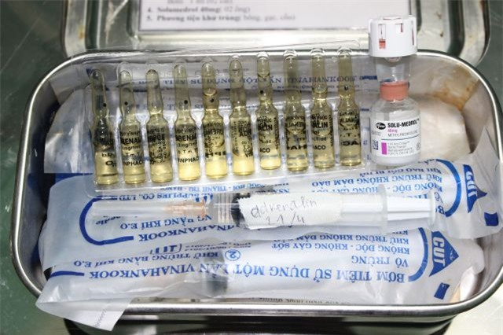
ĐIỀU TRỊ
Xử trí cấp cứu: đồng thời, linh hoạt • Đảm bảo tuần hoàn, hô hấp - Ép tim ngoài lồng ngực, bó bóng Ambucos oxy nếu ngừng tuần hoàn. - Mở khí quản ngay nếu có phù nề thanh môn (da xanh tím, thở rít). • Đặt người bệnh nằm ngửa, đầu thấp, chân cao. • Thở oxy 6-8 lít/ phút cho người lớn, 1-5 lít/phút cho trẻ em. • Thiết lập ngay đường truyền tĩnh mạch riêng: dung dịch truyền tốt nhất trong cấp cứu sốc phản vệ là dung dịch Natriclorua 0,9%, truyền 1-2 lít ở người lớn, 500ml ở trẻ em trong 1 giờ đầu. • Gọi hỗ trợ hoặc hội chẩn Khoa Cấp cứu, Hồi sức tích cực (nếu cần). • Các thuốc khác

Slide 25
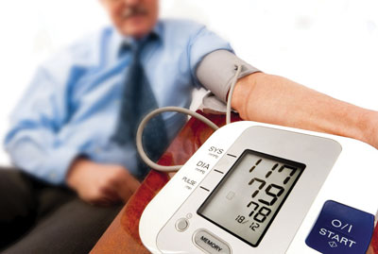
ĐIỀU TRỊ
2. Theo dõi điều trị • Trong giai đoạn sốc: liên tục theo dõi mạch, huyết áp, nhịp thở, SpO2, tri giác và thể tích nước tiểu cho đến khi ổn định. • Người bệnh sốc phản vệ cần được theo dõi ở bệnh viện đến 72 giờ sau khi huyết động ổn định.

Slide 26
KẾT LUẬN
• Phản vệ nặng (mức độ 3) tương ứng với “sốc phản vệ”
• Lưu ý có thể gặp sốc phản vệ hai pha
• Sốc phản vệ có thể ảnh hưởng trực tiếp đến tim theo cơ chế phản vệ tim (tại chỗ)
• Một số cơ chế bệnh sinh khác: SPV thần kinh nội tiết, gắng sức liên quan đến thức ăn, thuốc và sốc PV vô căn → cơ sở giúp chẩn đoán
• Phác đồ cũ khó chẩn đoán và xử trí dè dặt và chậm.
• Phác đồ mới đang nghiên cứu xây dựng dự kiến công bố 2016

Slide 27
THANK YOU FOR WATCHING !!!

